Slide 1
Ευρωπαϊκό Διαδικτυακό Ραδιόφωνο
http://europeanschoolradio.eu

Slide 2
Το ΠΑΙΔΑΓΩΓΙΚΟ ΙΝΣΤΙΤΟΥΤΟ υλοποίησε, μαζί με τους εταίρους του στο Ευρωπαϊκό Έργο NEStOR (Network European School Radio), τη διαδικτυακή πλατφορμα http://europeanschoolradio.eu, με στόχο τη δημιουργία ενός Μαθητικού Διαδικτυακού Ραδιοφώνου που να αποτελεί ένα ευέλικτο, πολύγλωσσο, σύγχρονο και ελκυστικό εκπαιδευτικό εργαλείο για τα σχολεία.

Slide 3
Τι προσφέρει το πρόγραμμα:
Το διαδικτυακό ραδιόφωνο προωθεί καινοτόμες προσεγγίσεις μάθησης και παρέχει τη δυνατότητα για ανάπτυξη πολλαπλών δεξιοτήτων.
Δημιουργεί ένα πλαίσιο συνεργασίας και αμφίδρομης επικοινωνίας ανάμεσα στην εκπαιδευτική κοινότητα, προσφέροντας ευκαιρίες για αλληλεπίδραση.
Μαθητές, μαθήτριες και εκπαιδευτικοί μπορούν να βιώσουν το σχολείο ως έναν συμμετοχικό χώρο έκφρασης και δημιουργικότητας.

Slide 4
Ευρωπαϊκό Διαδικτυακό Ραδιόφωνο
Στο Ευρωπαϊκό Διαδικτυακό Ραδιόφωνο λαμβάνουν μέρος 1964 σχολεία (λύκεια, γυμνάσια, δημοτικά, ειδικά σχολεία και νηπιαγωγεία) από την Ελλάδα, την Κύπρο, την Αλβανία, το Βέλγιο, τη Δανία, το Ηνωμένο Βασίλειο, την Ισπανία, την Ιταλία, τη Γερμανία και τη Λιθουανία.
Συγκριμένα, λαμβάνουν μέρος 1428 σχολεία από την Ελλάδα και 68 σχολεία από την Κύπρο!
Ανάμεσά τους και το σχολείο μας, το Δημοτικό Σχολείο Αγίου Ιωάννη από τη Λάρνακα της Κύπρου.

Slide 5
Στόχοι του Προγράμματος
Στόχος του κάθε σχολείου που συμμετέχει στο πρόγραμμα αυτό είναι η δημιουργία ραδιοφωνικής εκπομπής από τους μαθητές και μαθήτριες, η οποία με την ολοκλήρωσή της θα αναρτηθεί στη διαδικτυακή πλατφόρμα http://europeanschoolradio.eu
Οι μαθητές και οι μαθήτριες που συμμετέχουν στο Πρόγραμμα αναπτύσσουν, ανάμεσα σε άλλα, ικανότητες συνεργασίας, επικοινωνίας, ανάλυσης και σύνθεσης περιεχομένου, δημιουργικότητας και κριτικής σκέψης και βελτιώνουν τις δεξιότητες τους σε θέματα ψηφιακού και οπτικοακουστικού γραμματισμού, διερεύνησης, γραπτής και προφορικής έκφρασης.

Slide 6
Διαδικασία
Διδασκαλία κυπριακών και αλλόγλωσσων παιχνιδοτράγουδων στα πλαίσια του μαθήματος της Μουσικής
Έρευνα από τους μαθητές και τις μαθήτριες και συνεντεύξεις από γονείς, γιαγιάδες και παππούδες
Παρουσίαση του παιχνιδοτράγουδου που έμαθαν από την έρευνά τους στους συμμαθητές τους
Συλλογή και διαχωρισμός παιχνιδοτράγουδων
Έρευνα από τα παιδιά για τα παιχνιδοτράγουδα (γενικά)
Έρευνα από τα παιδιά για τις συνδετικές μουσικές της εκπομπής
Ηχογράφηση ηχητικού σήματος εκπομπής (όλα τα παιδιά)
Ηχογραφήσεις παιχνιδοτράγουδων (ομαδικά)
Ηχογραφήσεις συνδετικών κομματιών (σενάριο εκπομπής)
Μοντάζ – μίξη ήχου

Slide 7
Ο τίτλος της εκπομπής μας: “ΠΑΙΧΝΙΔΟΤΡΑΓΟΥΔΑ ΤΟΥ ΚΟΣΜΟΥ”
Ανήκουμε σε ένα πολυπολιτισμικό σχολείο, με παιδιά από 26 διαφορετικές χώρες του κόσμου!
Η κάθε χώρα έχει τη δική της κουλτούρα, τρόπο ζωής, ήθη, έθιμα, νοοτροπία και παραδόσεις.
ΚΙ ΕΝΩ ΕΙΜΑΣΤΕ ΤΟΣΟ ΔΙΑΦΟΡΕΤΙΚΟΙ, ΕΙΜΑΣΤΕ ΤΑΥΤΟΧΡΟΝΑ ΚΑΙ ΤΟΣΟ ΙΔΙΟΙ!!!

Slide 8
ΟΛΟΙ ΔΙΑΦΟΡΕΤΙΚΟΙ, ΟΛΟΙ ΙΣΟΙ
ΠΑΙΧΝΙΔΟΤΡΑΓΟΥΔΑ=ΠΟΛΙΤΙΣΜΟΣ, ΛΑΪΚΗ ΠΑΡΑΔΟΣΗ,
ΙΣΤΟΡΙΑ
ΕΝΤΟΠΙΣΑΜΕ ΠΟΛΛΑ ΚΟΙΝΑ ΣΤΟΙΧΕΙΑ ΑΝΑΜΕΣΑ ΣΤΑ ΠΑΙΧΝΙΔΟΤΡΑΓΟΥΔΑ ΔΙΑΦΟΡΕΤΙΚΩΝ ΧΩΡΩΝ

Slide 10
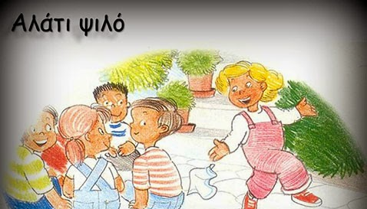
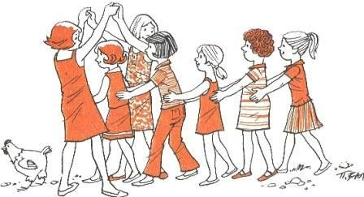
ΠΡΩΤΗ ΕΚΠΟΜΠΗ!!! ΣΑΒΒΑΤΟ 26/6/2021 ΩΡΑ 12:00
«Αυκά αυκά πουλώ τα» – ΚΥΠΡΟΣ
«Αλάτι ψιλό, αλάτι χοντρό» – ΕΛΛΑΔΑ
«Άφησε το μαντήλι» – ΒΟΥΛΓΑΡΙΑ
«Περνά περνά η μέλισσα” - ΕΛΛΑΔΑ
«El Puente Esta Quebrado» - ΚΟΛΟΜΒΙΑ
…ΚΑΙ ΠΟΛΛΑ ΛΑΧΝΙΣΜΑΤΑ!!!
Μείνετε συντονισμένοι…

Slide 11
Αυκά αυκά πουλώ τα (Κύπρος) – Αλάτι ψιλό αλάτι χοντρό (Ελλάδα) – Άφησε το μαντήλι (Βουλγαρία)

Slide 12
Περνά περνά η μέλισσα (Ελλάδα) – El Puente Esta Quebrado (Κολομβία)

Slide 13
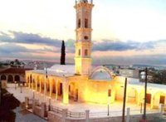
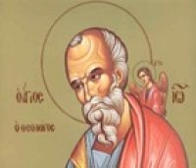
Το σχολείο μας – Η ενορία μας

Slide 14
ΣΥΜΜΕΤΕΧΟΝΤΕΣ: 24 ΜΑΘΗΤΕΣ ΑΠΟ Γ΄- Στ΄τάξη
Γ1
ΕΛΕΝΗ ΡΟΤΣΑ
ΘΕΑ ΜΟΣΦΙΛΗ
ΚΩΝΣΤΑΝΤΙΝΟΣ ΕΡΩΤΟΚΡΙΤΟΥ
ΧΡΥΣΟΒΑΛΑΝΤΗΣ ΓΑΒΡΙΗΛ
Γ2
ΛΟΪΖΟΣ ΑΓΑΘΑΓΓΕΛΟΥ
ΡΑΦΑΗΛΙΑ ΓΕΩΡΓΙΟΥ
ΧΡΙΣΤΟΘΕΑ ΚΑΚΚΟΥΦΑ

Slide 15
Δ1
ΕΙΡΗΑΝΝΑ ΒΛΑΧΟΓΙΑΝΝΗ
ΕΜΜΑΝΟΥΕΛΑ ΓΚΑΤ
ΣΩΤΗΡΙΑ ΣΙΑΡΜΑ
Δ2
ΑΛΕΞΑΝΔΡΑ ΙΩΑΝΝΟΥ
ΑΝΤΡΙΑ ΣΩΤΗΡΙΟΥ
ΒΙΚΤΩΡΙΑ ΟΜΠΑΝΤΟ
ΔΗΜΗΤΡΗΣ ΓΛΥΚΥΣ
ΜΑΡΙΑ ΠΕΡΙΣΤΕΡΗ
ΡΑΦΑΕΛ ΤΣΒΕΤΑΝ ΠΕΝΤΣΙΕΒ

Slide 16
Ε΄
ΙΟΛΗ ΦΩΤΕΙΝΗ ΠΕΤΡΑΚΟΠΟΥΛΟΥ
ΞΕΝΙΑ ΑΝΔΡΕΟΥ
ΣΤ1
ΙΩΣΗΦ ΓΚΑΤ
ΣΤ2
ΕΙΡΗΝΗ ΛΙΟΛΙΟΣΙΔΗ
ΕΛΙΣΑΒΕΤ ΠΕΡΙΣΤΕΡΗ
ΙΩΑΝΝΑ ΜΑΡΙΑ ΛΙΟΛΙΟΣΙΔΗ
ΚΑΤΕΡΙΝΑ ΜΟΣΦΙΛΗ
ΧΡΙΣΤΙΝΑ ΡΑΠΤΗ

Slide 17
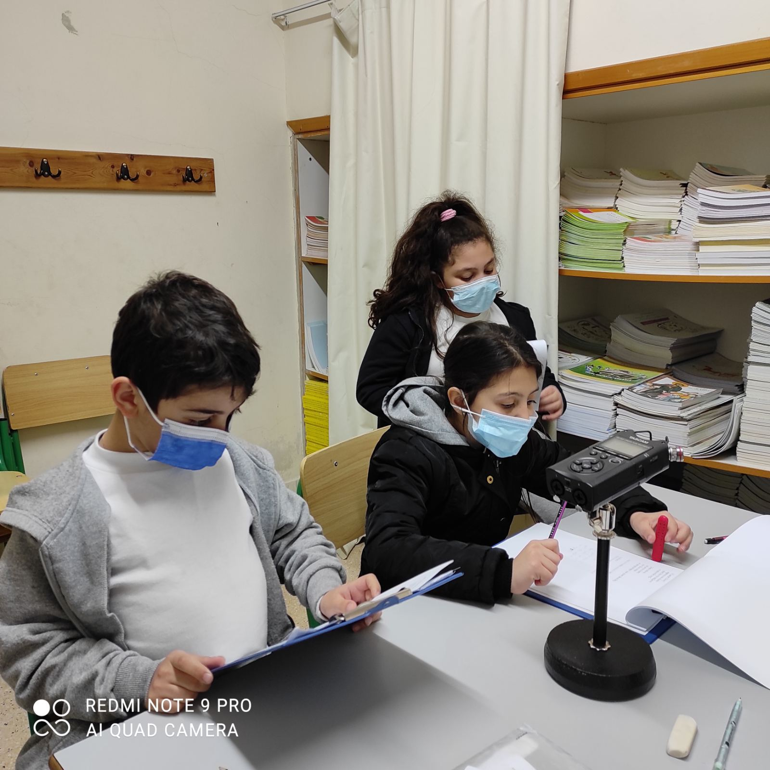
ΦΩΤΟΓΡΑΦΙΕΣ ΚΑΤΑ ΤΗ ΔΙΑΡΚΕΙΑ ΤΗΣ ΗΧΟΓΡΑΦΗΣΗΣ

Slide 18
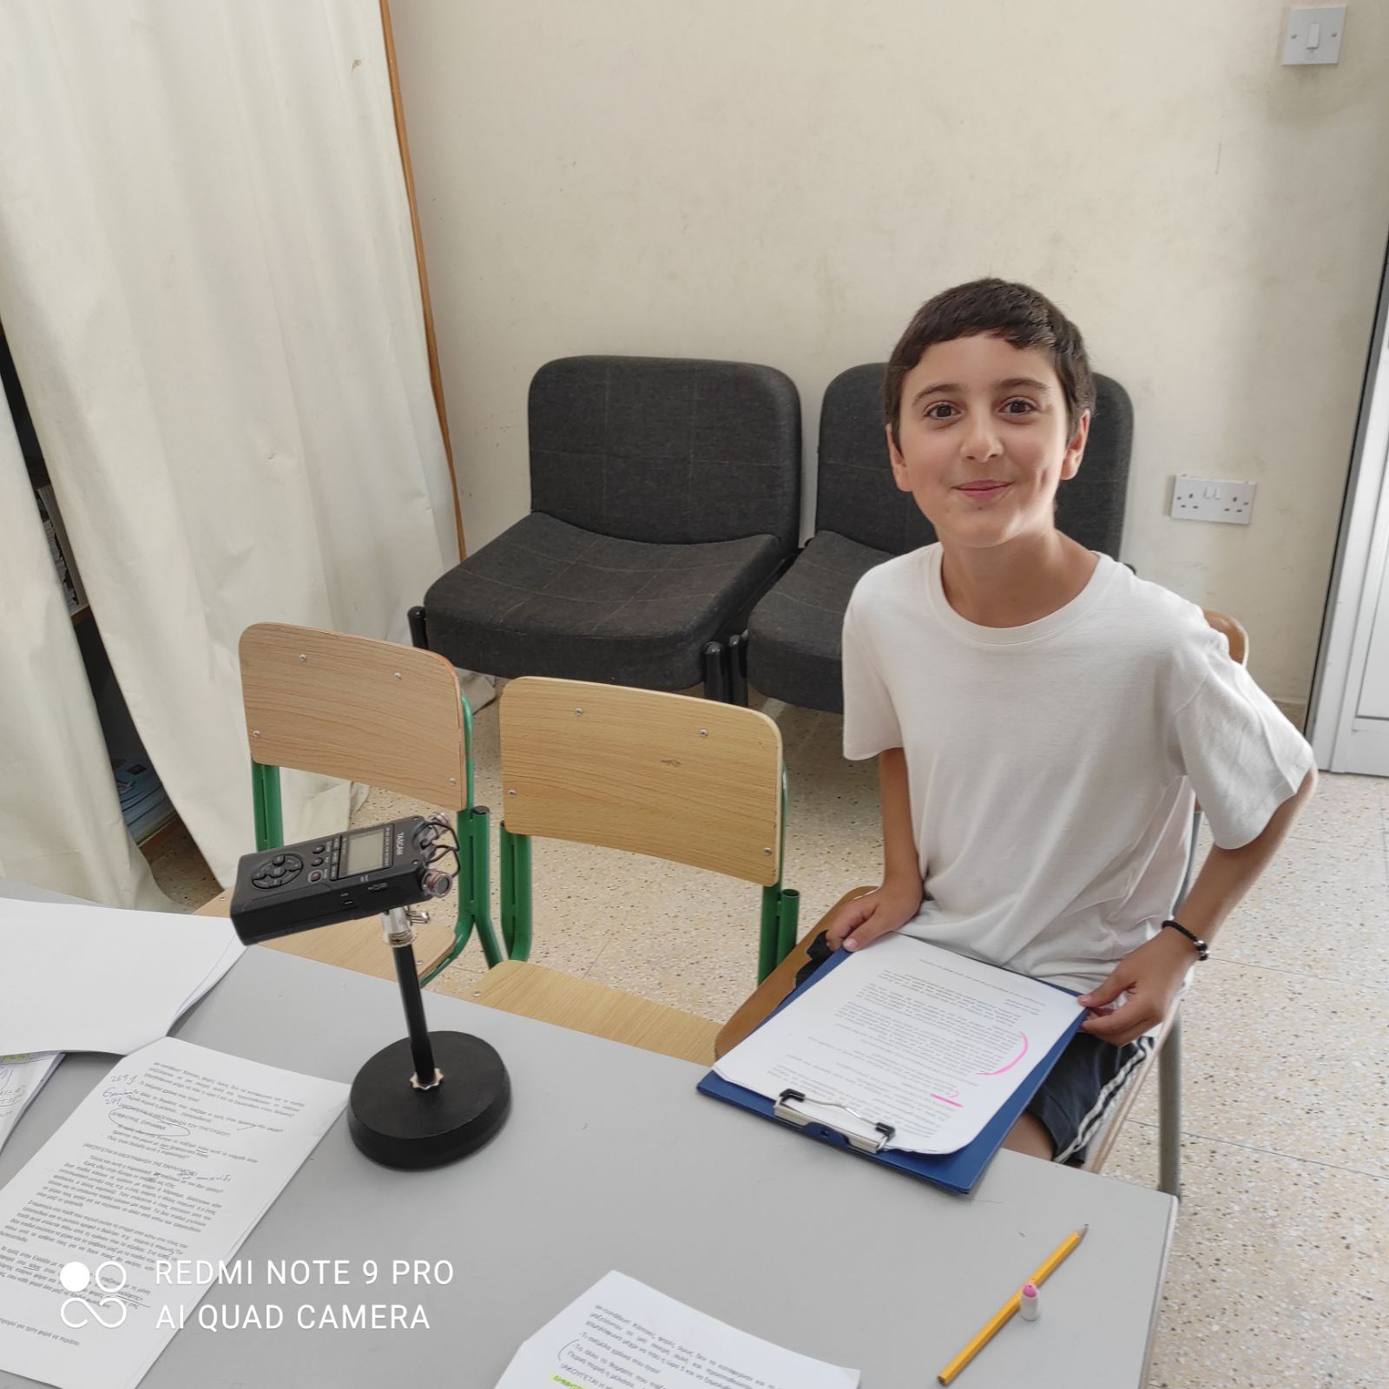

Slide 19
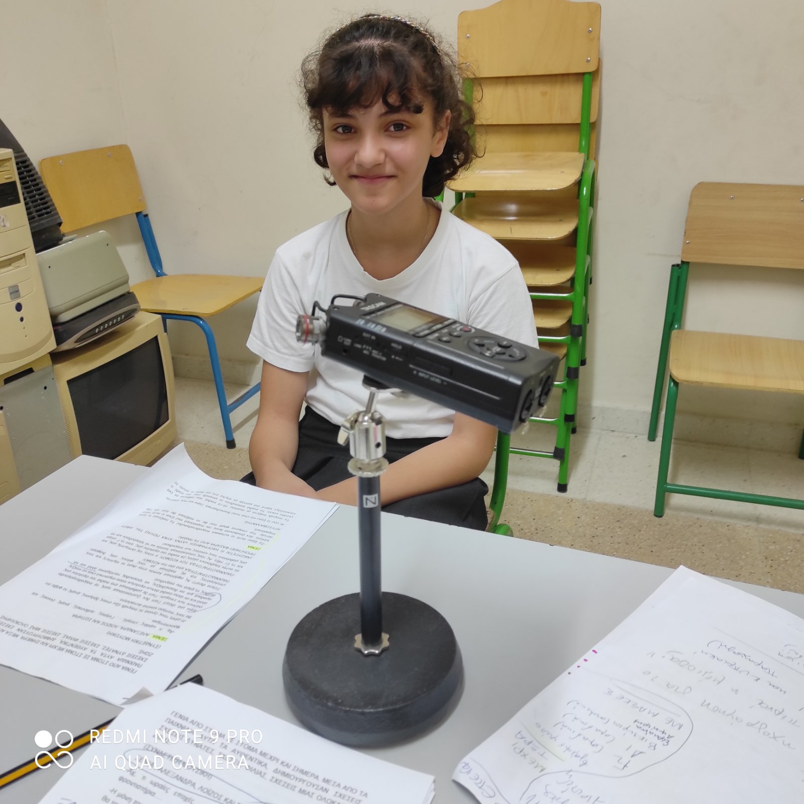

Slide 20
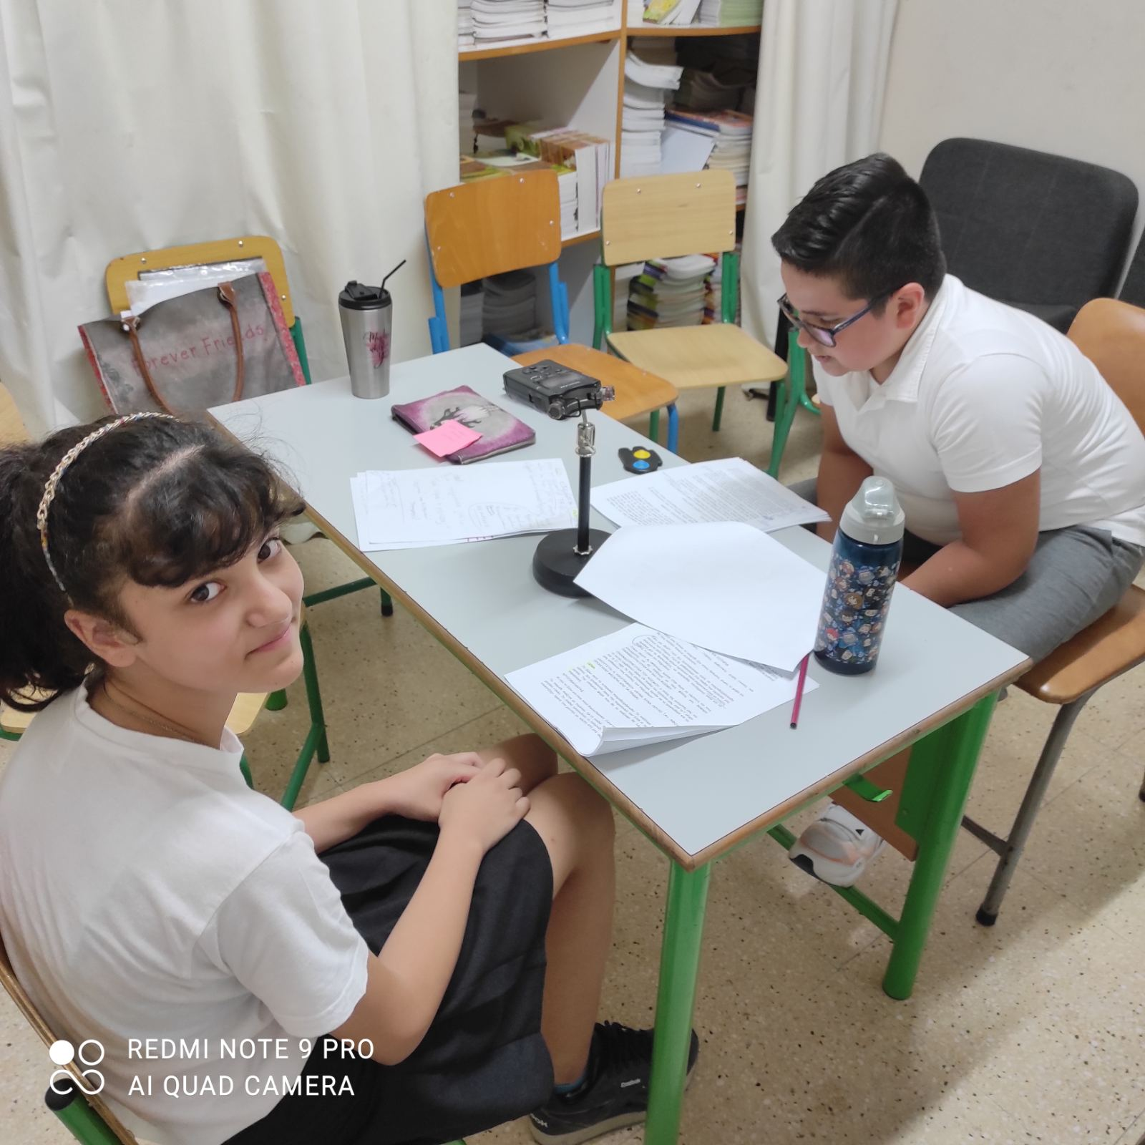

Slide 21
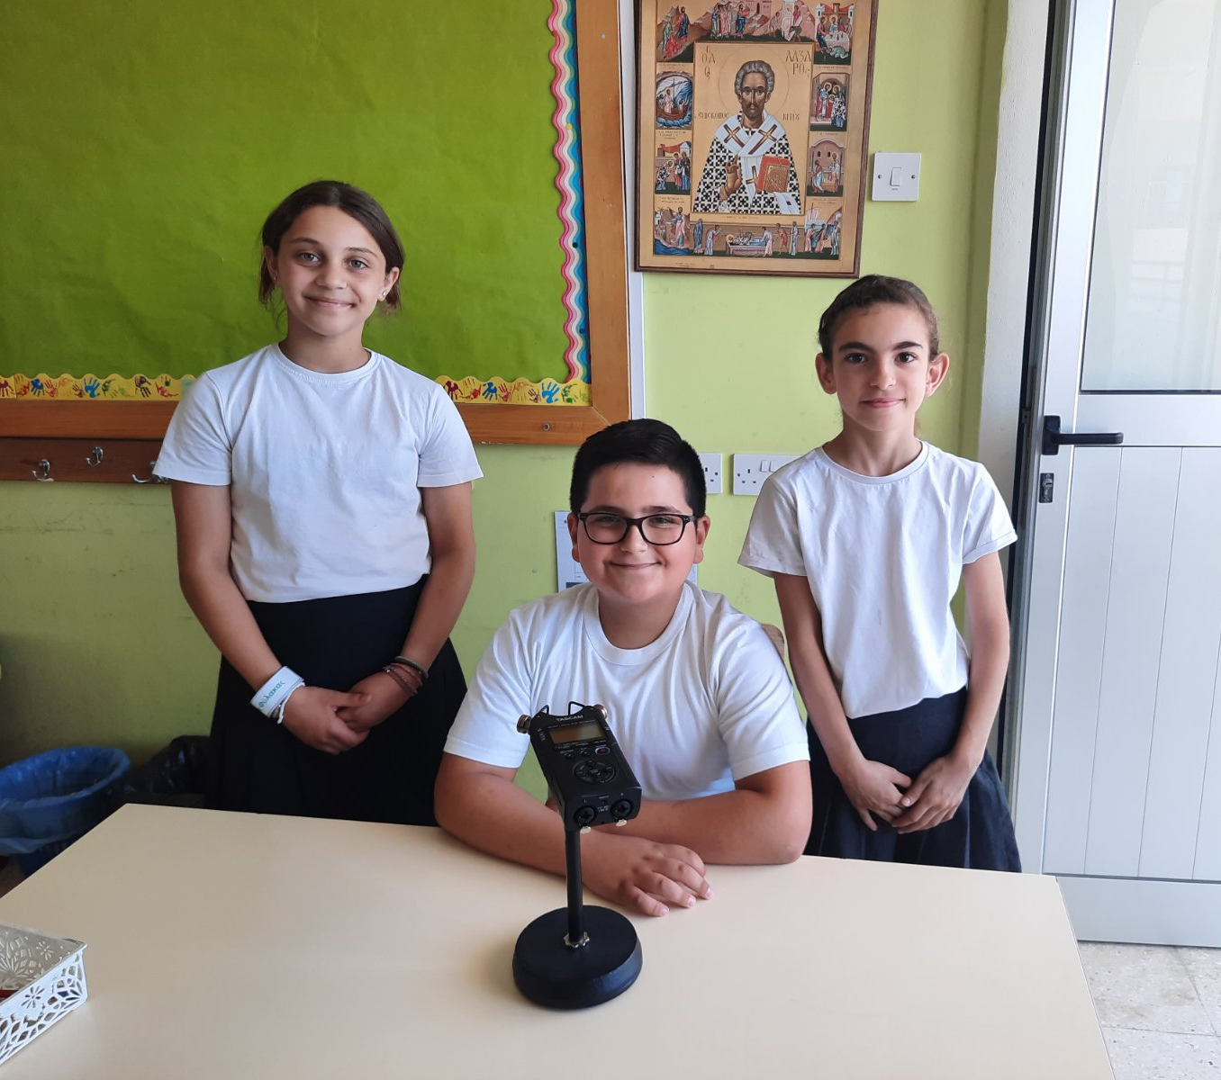
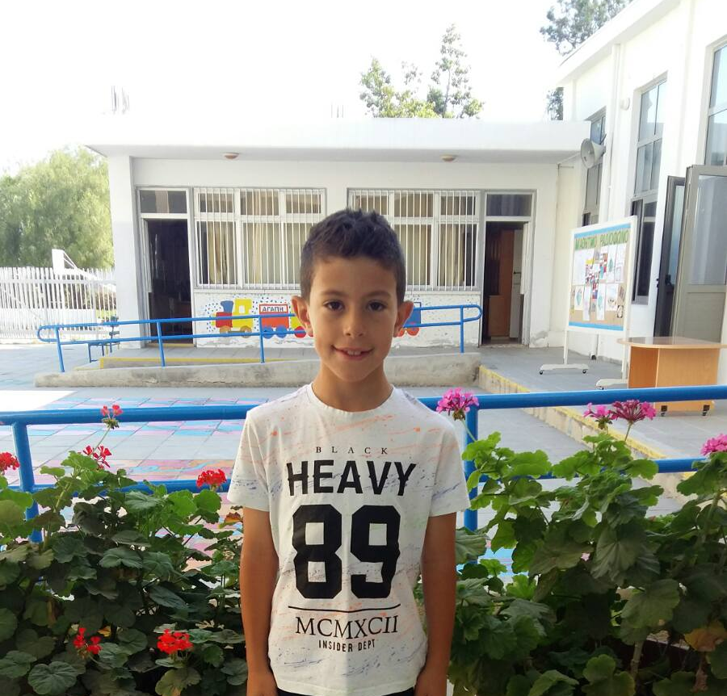

Slide 22
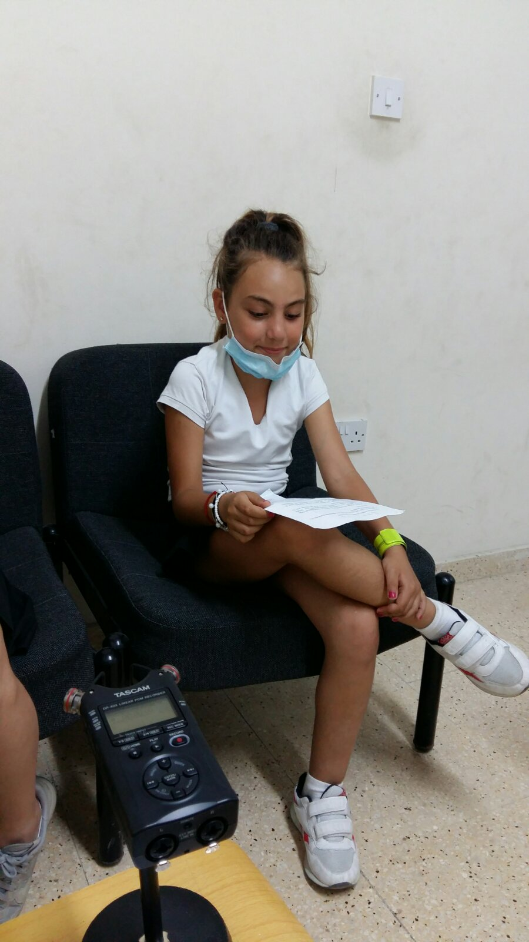
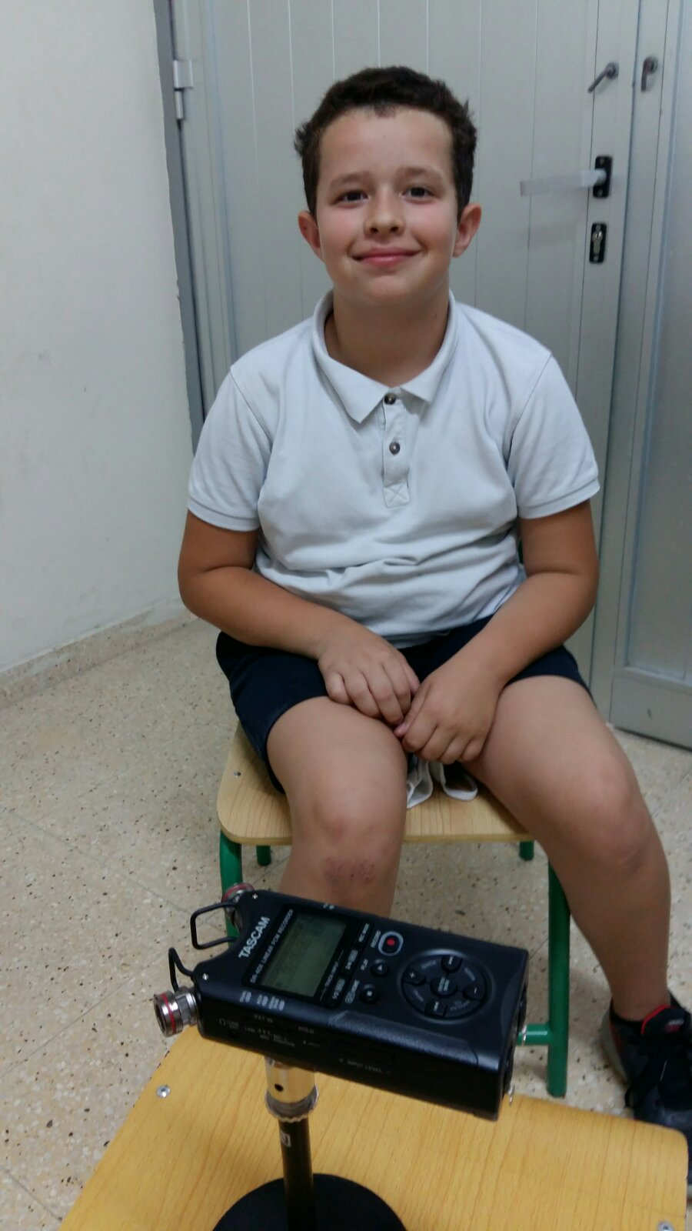

Slide 23
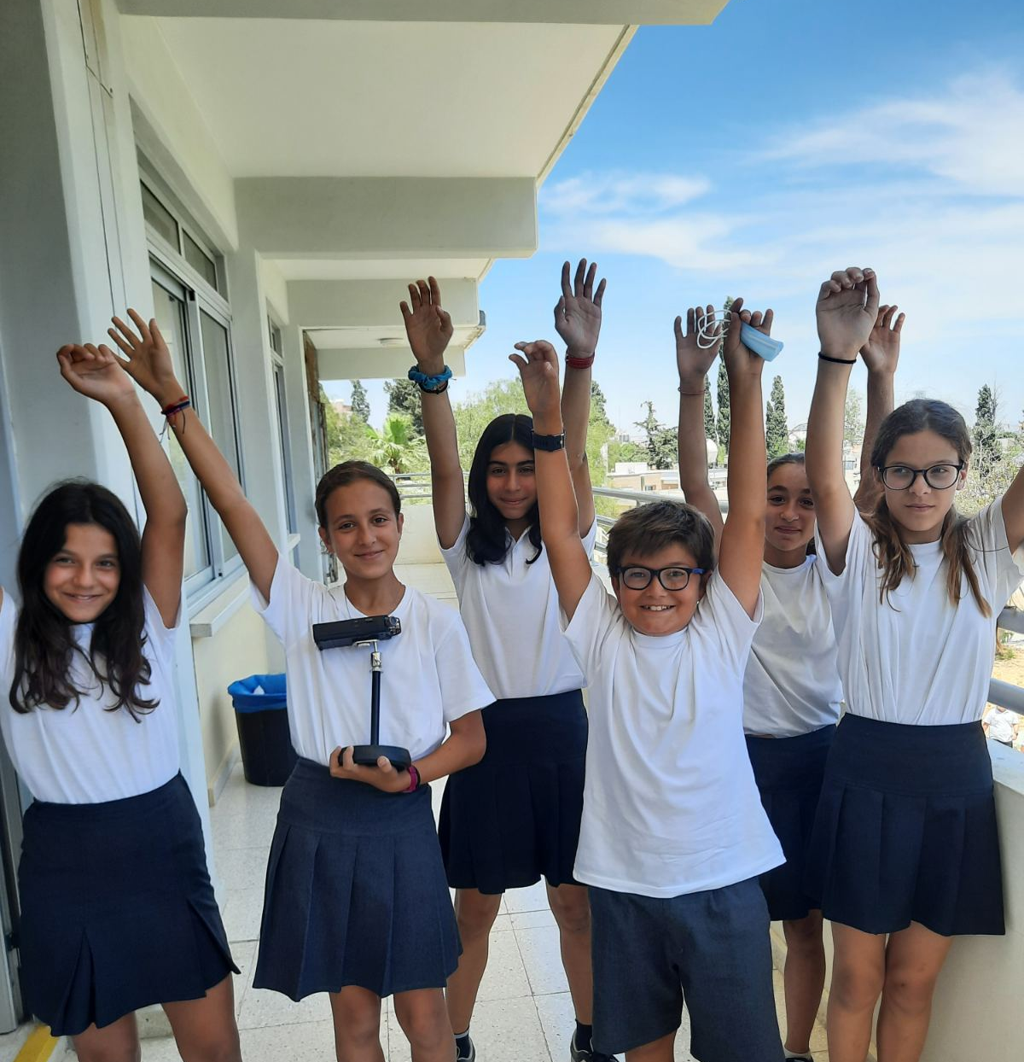
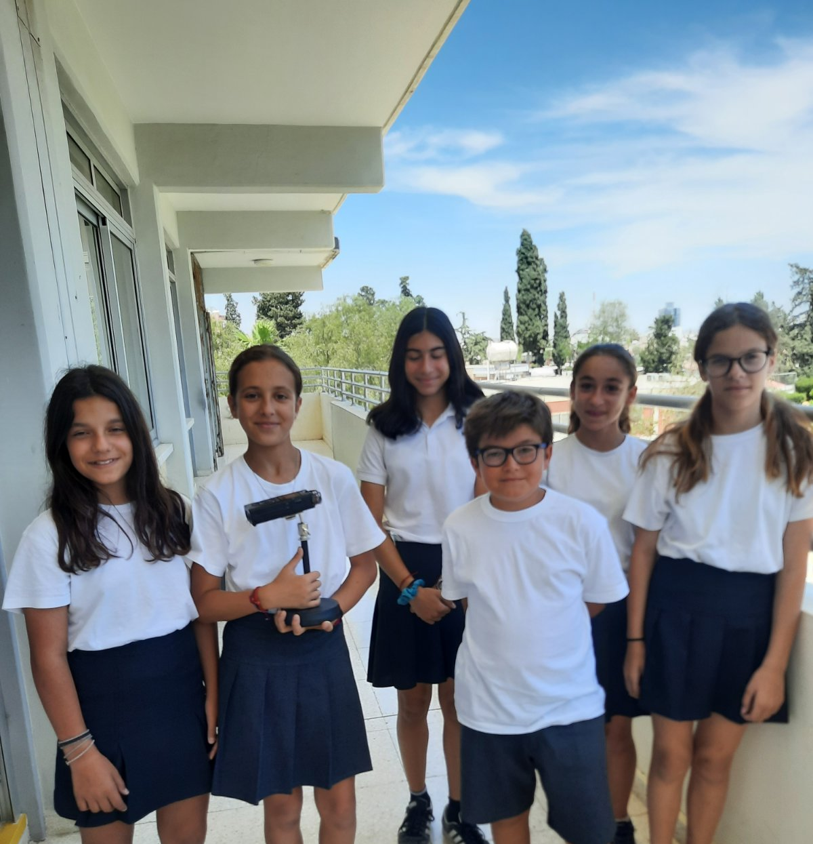

Slide 24
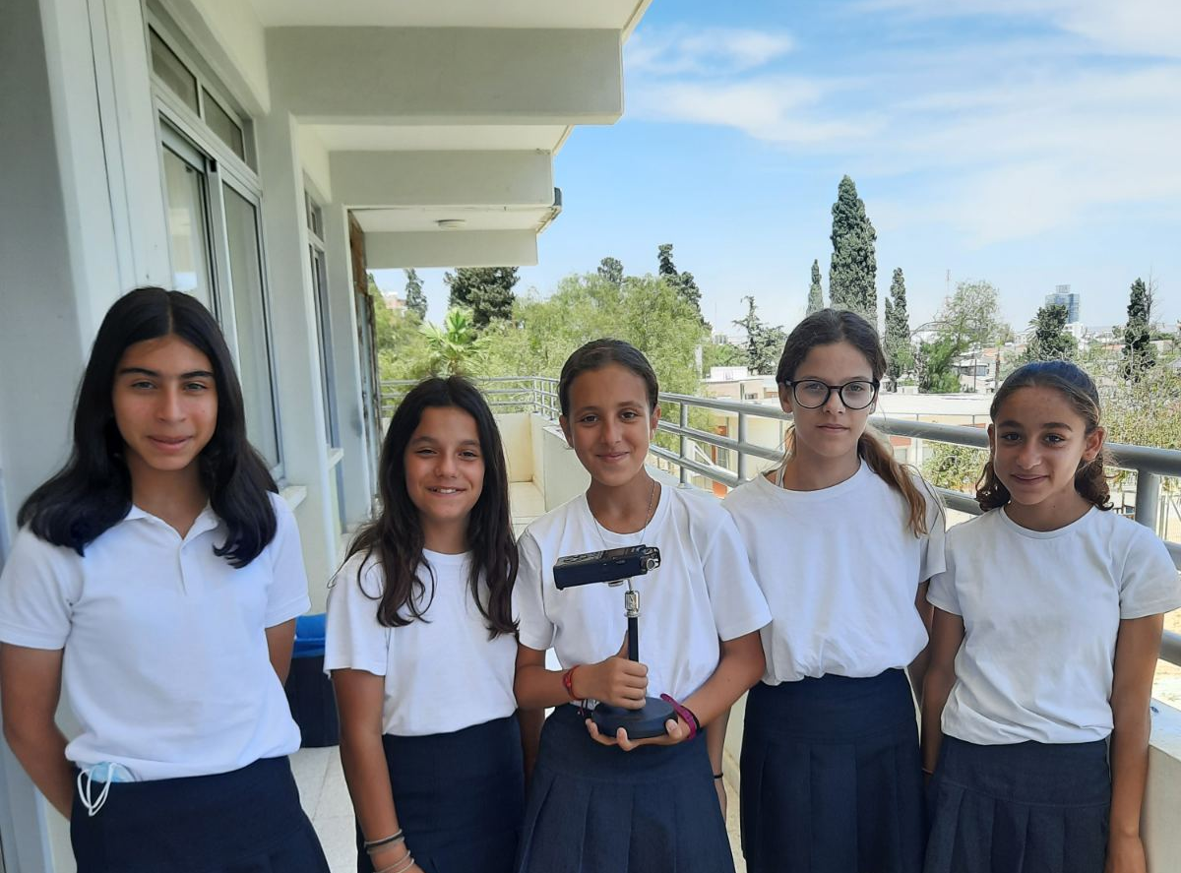

Slide 25
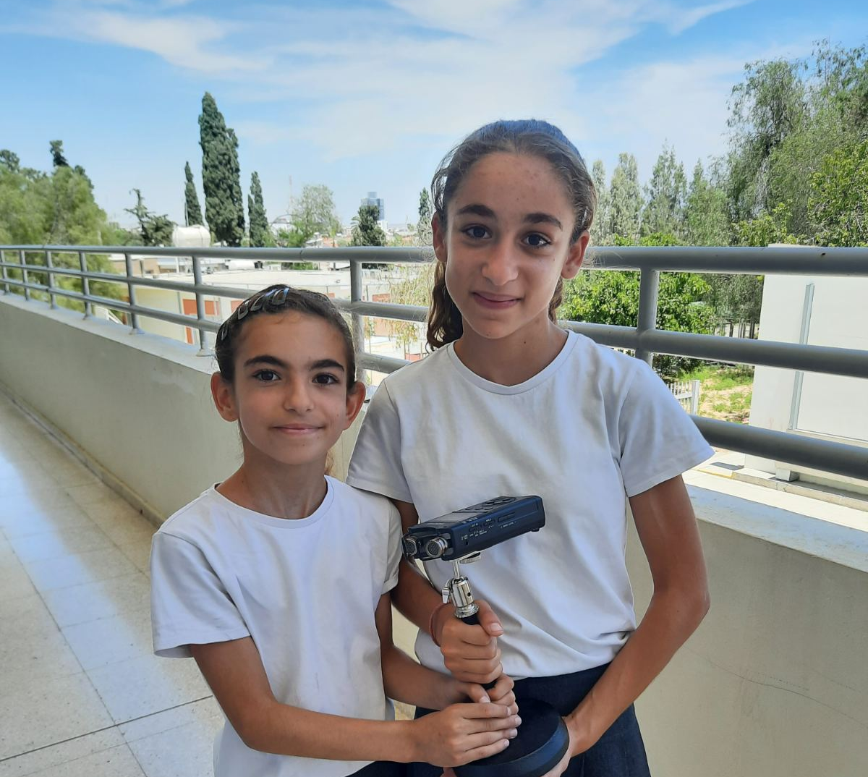
Και τα αδερφάκια της εκπομπής μας!!!

Slide 26
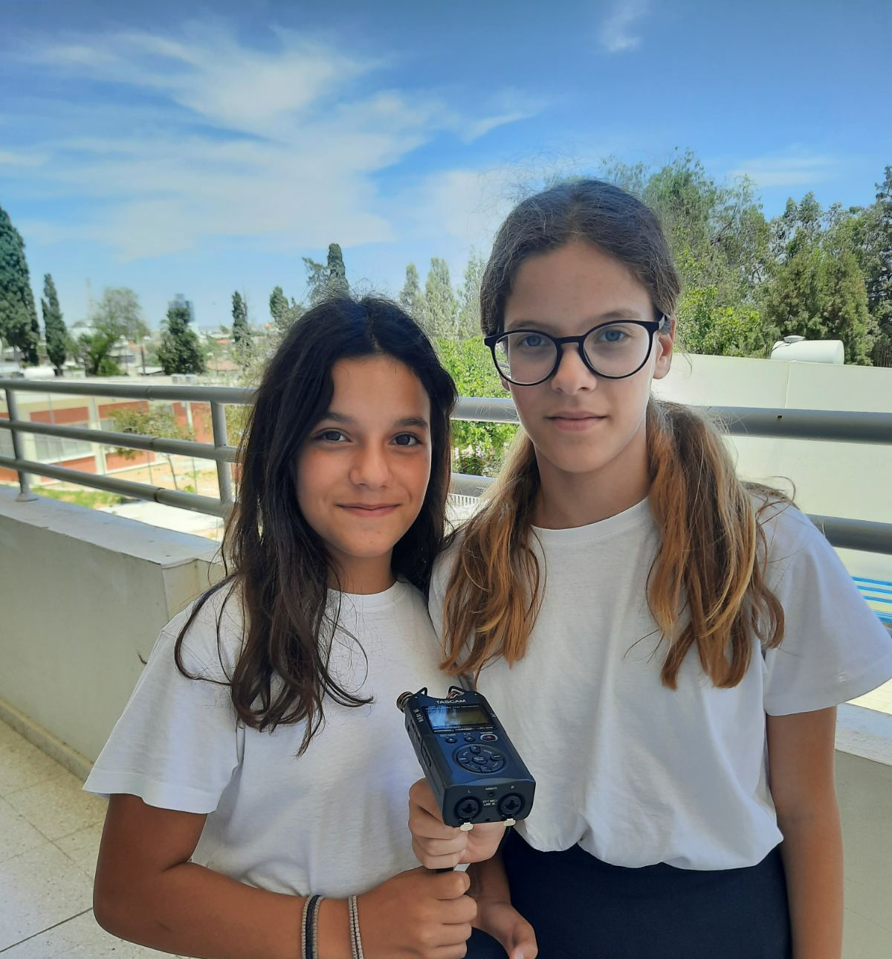
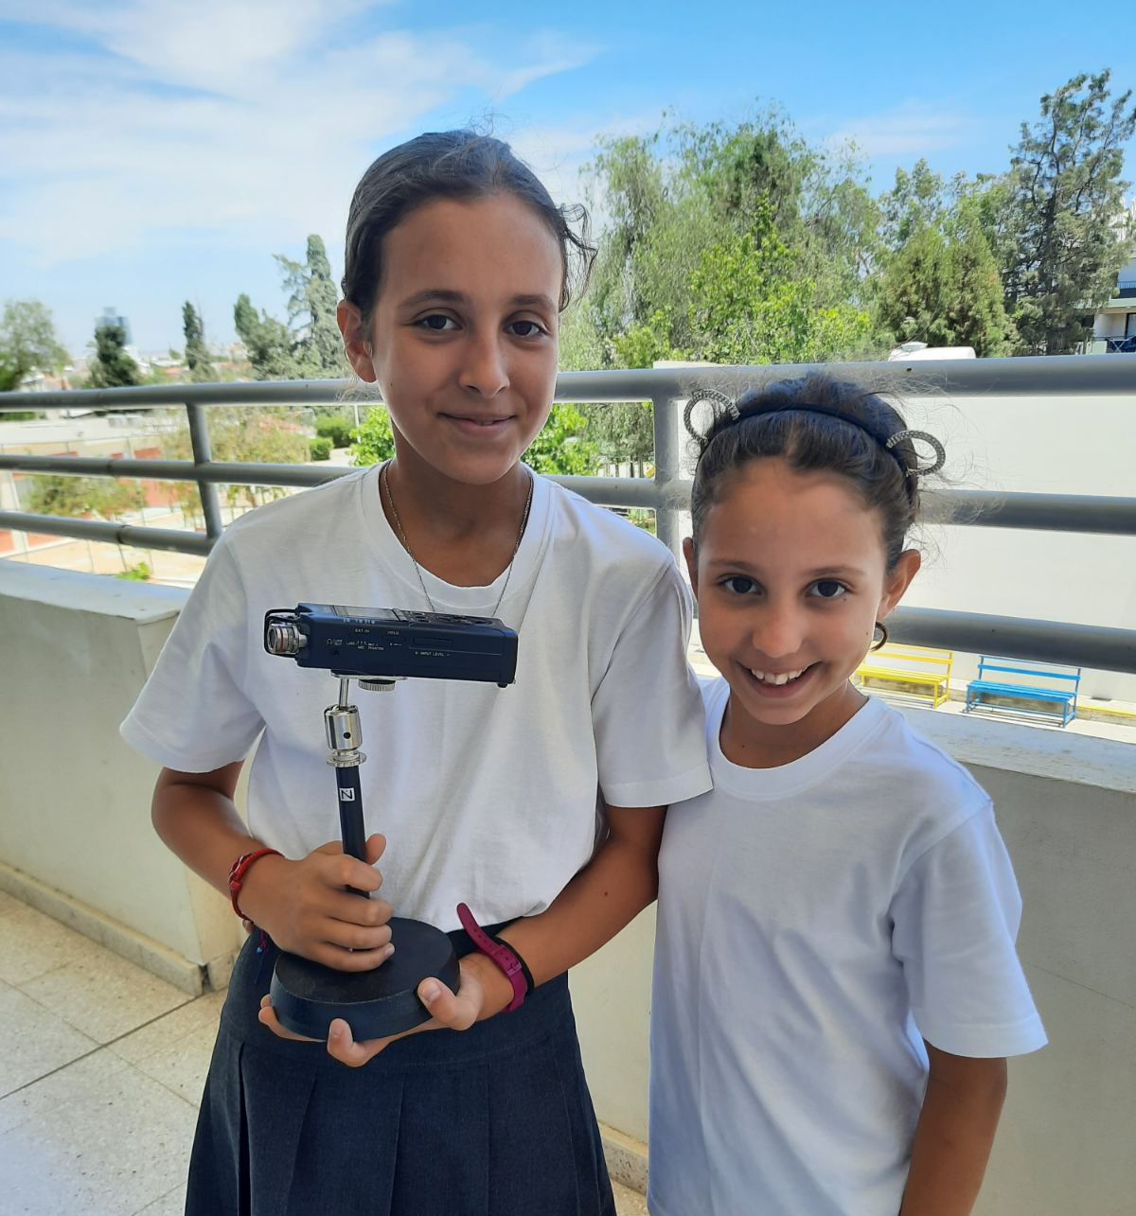

Slide 27
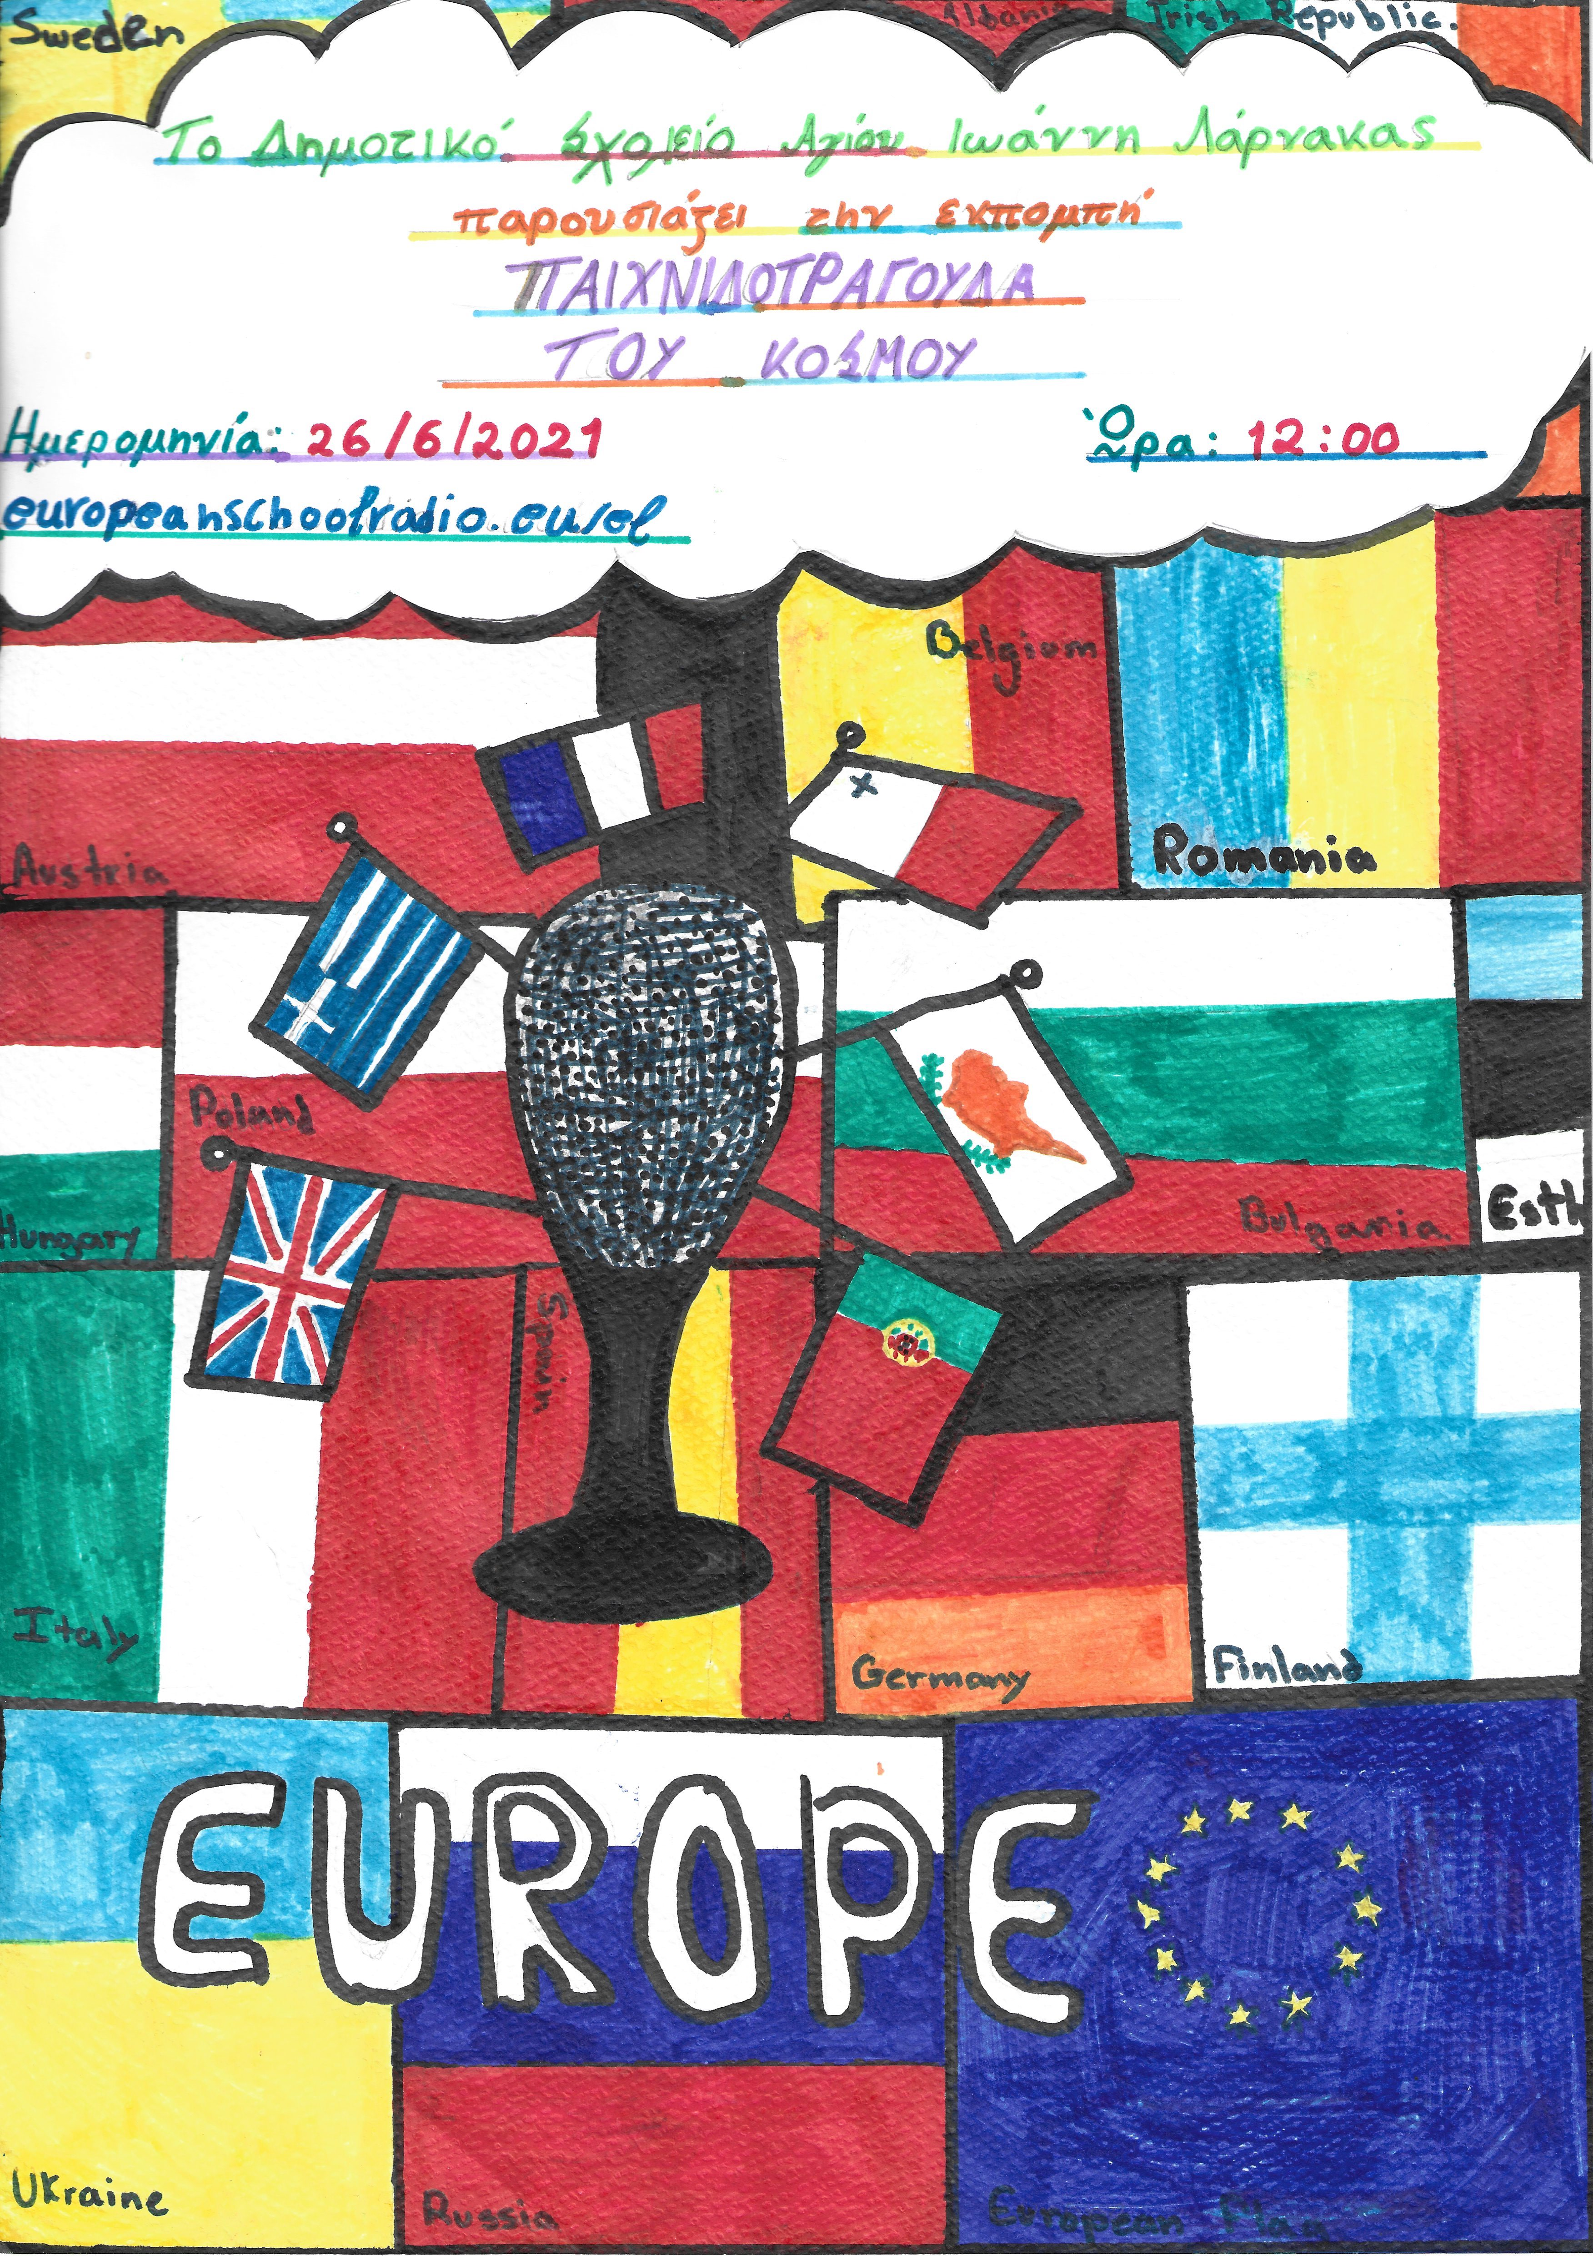
ΣΥΝΤΟΝΙΣΤΕΙΤΕ ΜΑΖΙ ΜΑΣ
ΣΤΟ European School Radio
στη διεύθυνση http://europeanschoolradio.eu/el
ΤΟ ΣΑΒΒΑΤΟ 26/6/2021 Η ΩΡΑ 12:00 ΤΟ ΜΕΣΗΜΕΡΙ
ΓΙΑ ΝΑ ΑΚΟΥΣΕΤΕ ΤΗΝ ΕΚΠΟΜΠΗ
«ΠΑΙΧΝΙΔΟΤΡΑΓΟΥΔΑ ΤΟΥ ΚΟΣΜΟΥ»!
ΑΠΟ ΤΟΥΣ ΜΑΘΗΤΕΣ ΚΑΙ ΜΑΘΗΤΡΙΕΣ
ΤΟΥ ΔΗΜΟΤΙΚΟΥ ΣΧΟΛΕΙΟΥ ΑΓΙΟΥ ΙΩΑΝΝΗ
ΑΠΟ ΤΗ ΛΑΡΝΑΚΑ ΤΗΣ ΚΥΠΡΟΥ

Slide 28
Έπεται και συνέχεια με τη νέα σχολική χρονιά….
Έχουμε ήδη ηχογραφήσει ακόμα 13 παιχνιδοτράγουδα από διάφορες χώρες και άλλα λαχνίσματα…
…τα οποία αναζητούν τον χρόνο τους
σε ΝΕΕΣ ΕΚΠΟΜΠΕΣ!

Slide 29
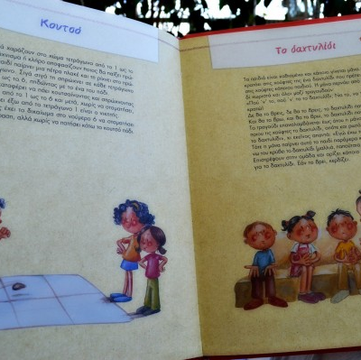
Το δαχτυλίδι

Slide 30
Ένα λεπτό κρεμμύδι

Slide 31
Δεν περνάς κυρά Μαρία

Slide 32
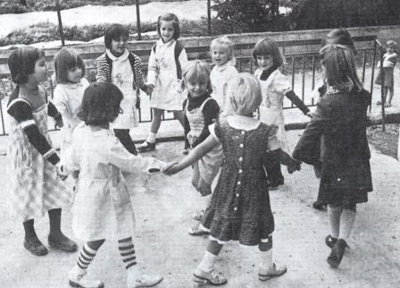
Γύρω γύρω όλοι

Slide 33
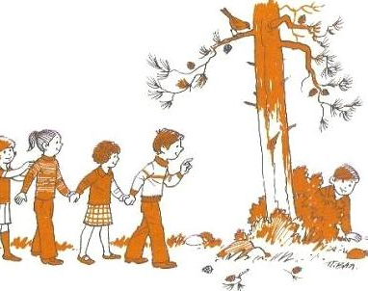
Λύκε λύκε είσ’ εδώ;

